Slide 1








K-Digital Training
한국정보교육원
웹 기반 스트라이커즈 1945구현
TEAM 4조 비행기 타고 가요
양재현 하영재 이한결
[멘토] 김경훈

Slide 2









K-Digital Training
목 차
01
프로젝트 개요
02
계획중인 게임 화면
03
프로젝트 팀 구성 및 역할
04
프로젝트 수행 절차 및 방법
05
프로젝트 수행 경과
06
자체 평가 의견

Slide 3




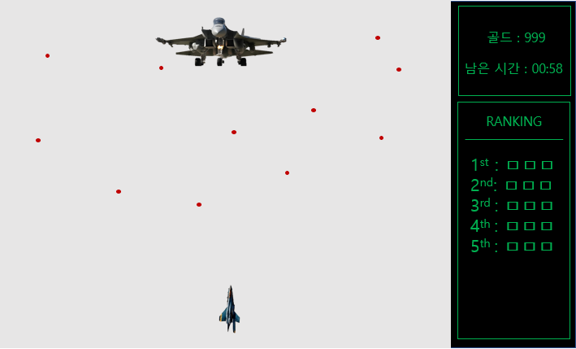




01
K-Digital Training
프로젝트 개요
1
2
3
4
5
프로젝트 주제 및 선정 배경, 기획의도
프로젝트 내용
활용 장비 및 재료
프로젝트 구조
활용방안 및 기대 효과
현대의 웹기술 활용하여 전통적인 게임 “스트라이커즈 1945”를 웹에 CSS와 JavaScript를 중심으로 게임을 개발함으로서 게임 로직을 이해하고 게임 개발 능력을 향상시키는 것을 목표
스트라이커즈 1945의 게임 브라우저에 재현
HTML
CSS
JavaScript
BOOTSTRAP5
게임로직 구현함으로서
CSS와 JavaScript 실력 향상
플레이어에게 전통적인
게임 경험 제공

Slide 4
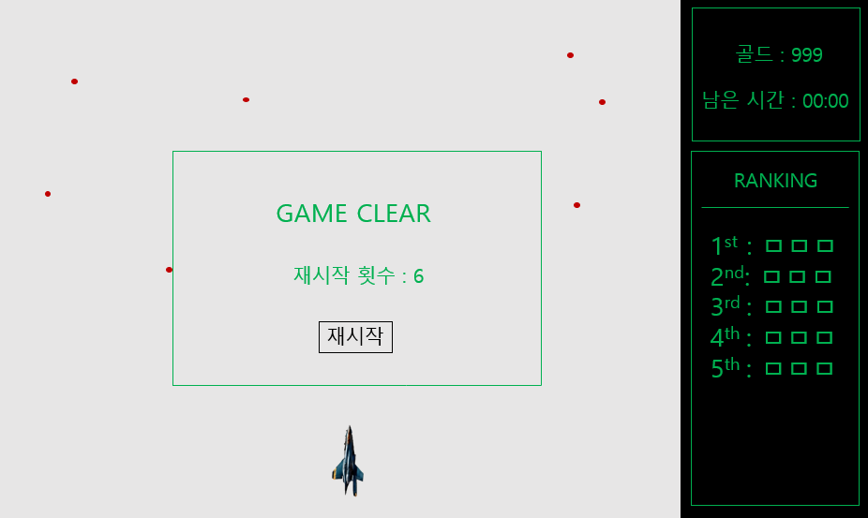
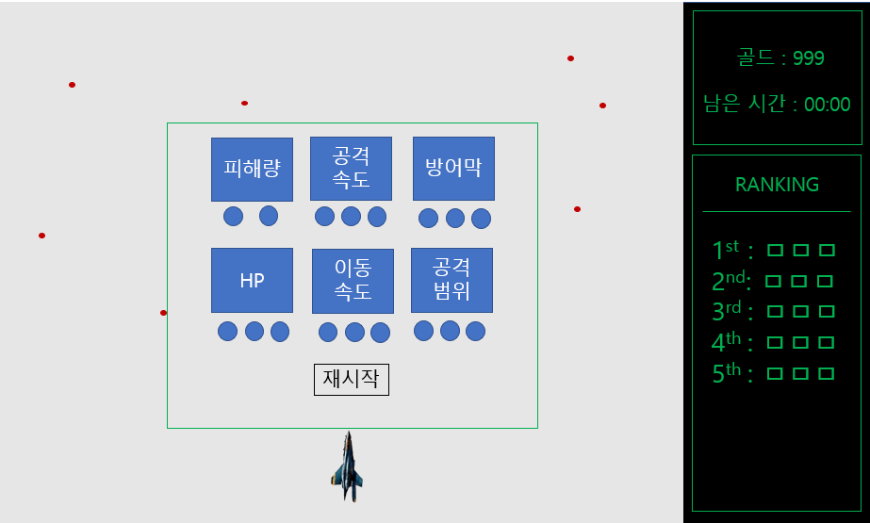
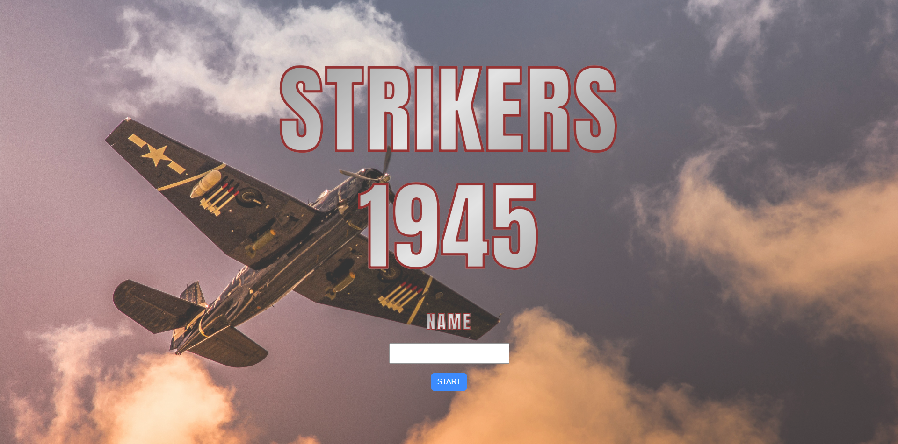
02
K-Digital Training
계획중인 게임 화면

Slide 5







03
K-Digital Training
프로젝트 팀 구성 및 역할
훈련생 | 역할 | 담당 업무
양재현 | 팀장
하영재 | 팀원
이한결 | 팀원
김경훈 | 멘토
UI 구성
UI 구현
점수 시스템 구현
비행기 구현
주제 선정 피드백, 프로젝트 질의응답

Slide 6



04
K-Digital Training
프로젝트 수행 절차 및 방법
구분 | 기간 | 활동 | 비고
요구분석 | 7/12(금) |  | 주제 선정 팀별 계획보고 실시
설계 | 7/12(금) |  | 스트라이커즈 1945 비교
구현 | 7/15(월) ~ 7/16(화)
 | 7/16(화) ~ 7/18(수)
서비스 구축 | 7/18(수) ~ 7/19(목) |  | 최적화, 오류 수정 팀별 최종보고 실시
총 개발기간 | 7/12(금) ~ 7/22(월)(총 7일)
프로젝트 기획 및 주제 선정
기획보고서 작성
기존 게임 오브젝트 관찰
사용할 이미지 선정
CSS 구성
화면 구성, 자바스크립트 설계
화면 구현
테스트, 디버그

Slide 7
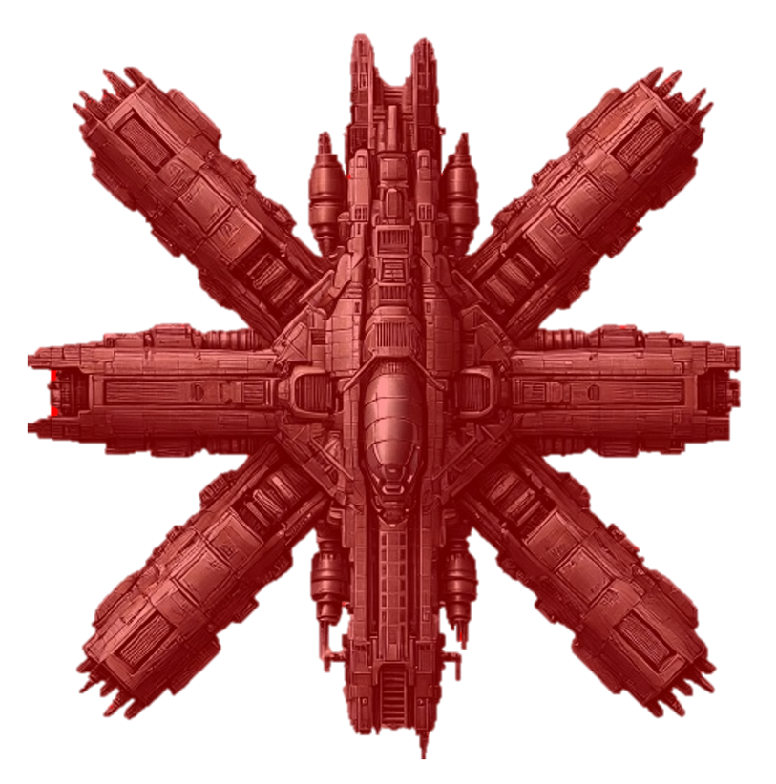
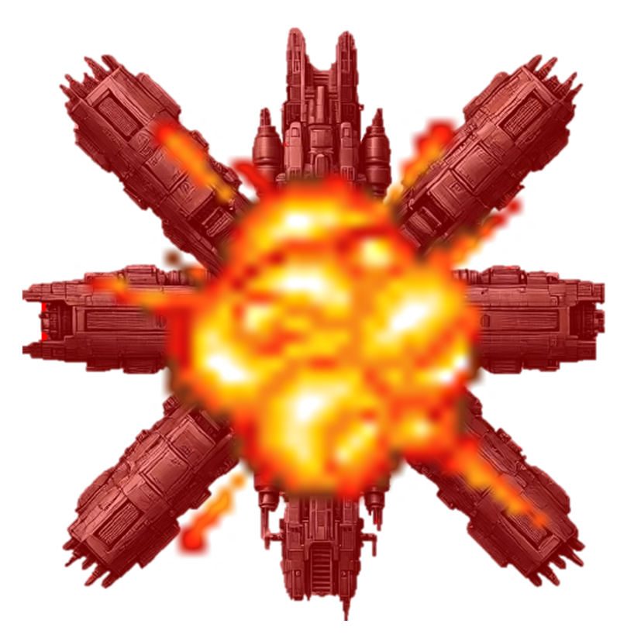
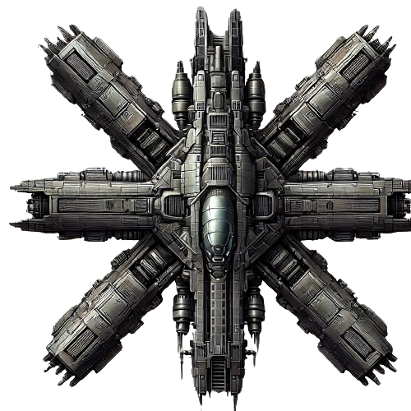
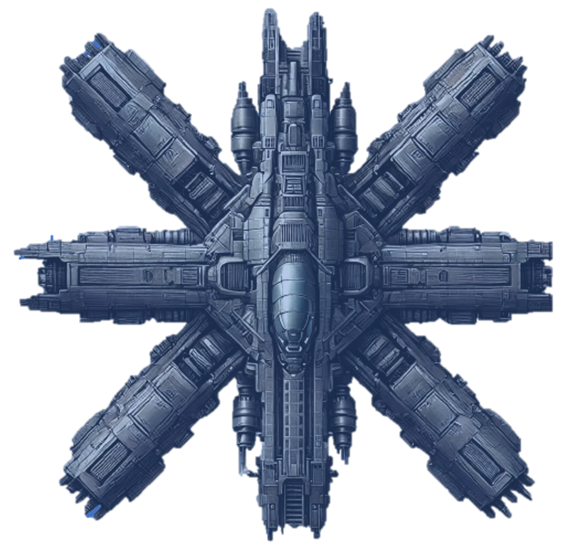








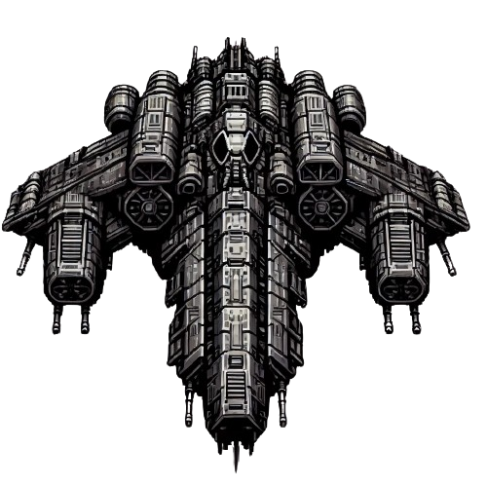
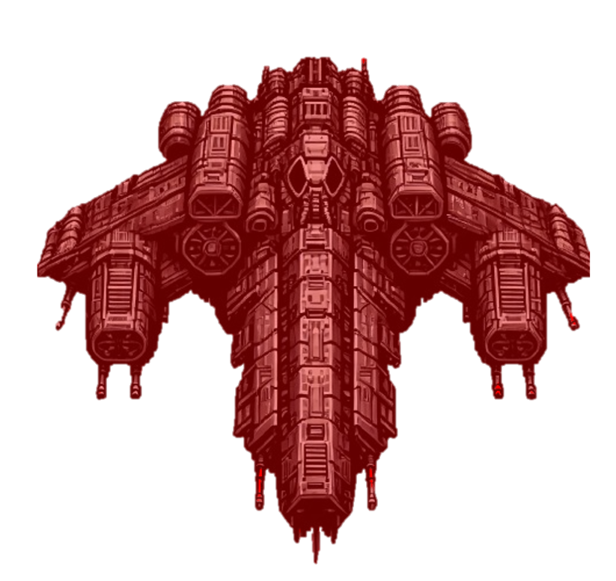
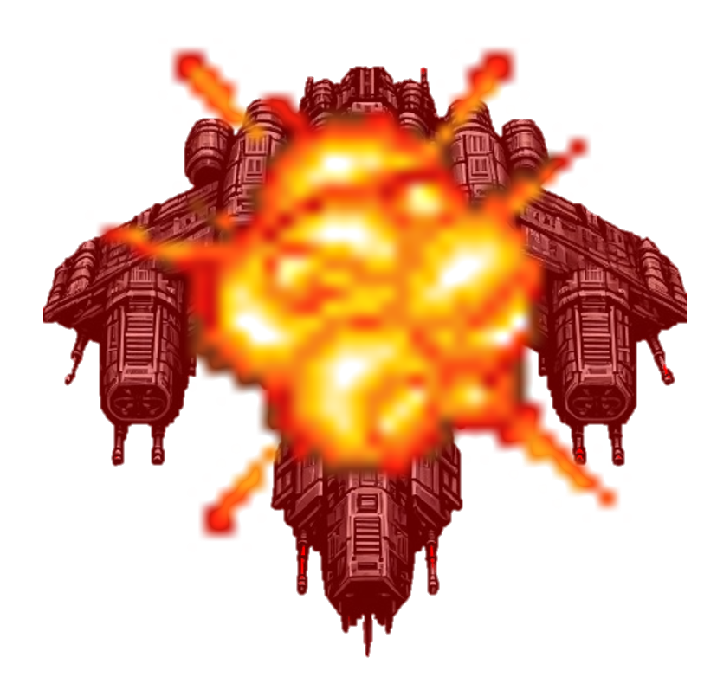



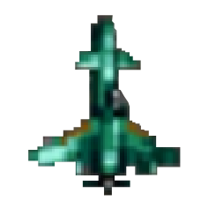
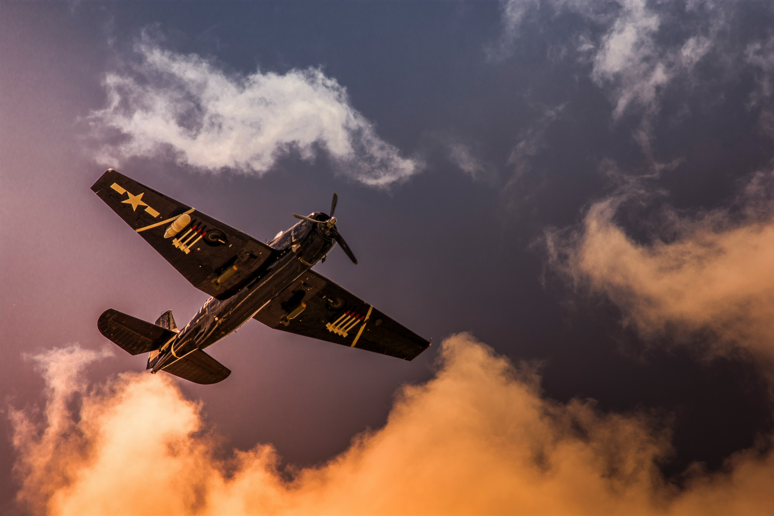
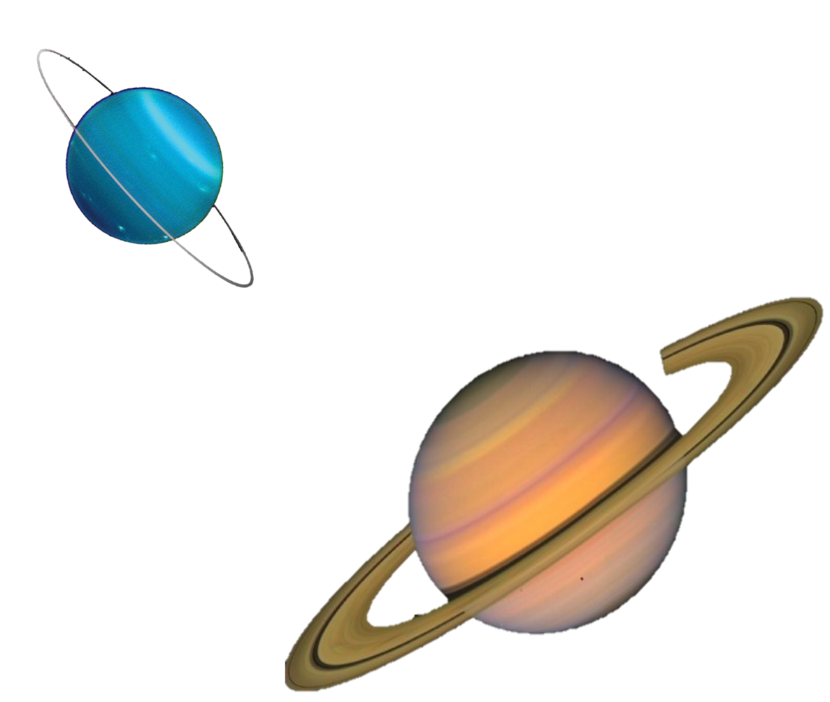

05
K-Digital Training
프로젝트 수행 경과
게임에 이용할 이미지들

Slide 8
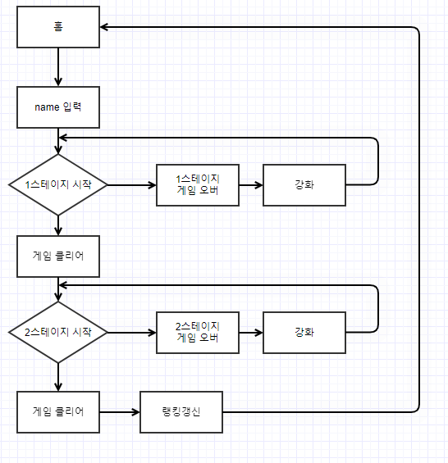
05
K-Digital Training
프로젝트 수행 경과
전체적인 게임 시나리오
게임오버 조건
1. 플레이어 HP 0
2. 보스랑 충돌
3. 1분 지나면
게임 클리어 조건
1. 보스 HP 0
랭킹 갱신
도전횟수 오름차순
게임오버
게임클리어
게임오버
게임클리어

Slide 9
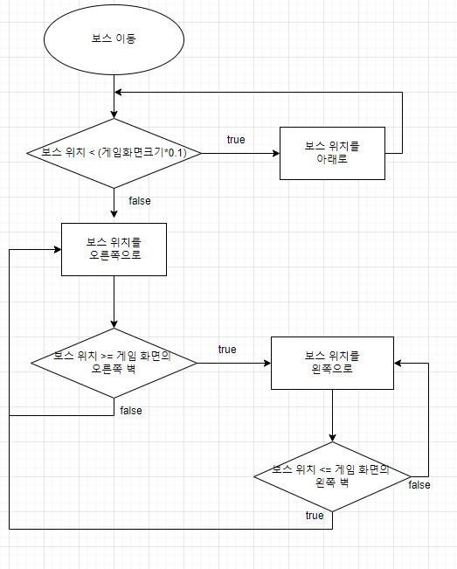
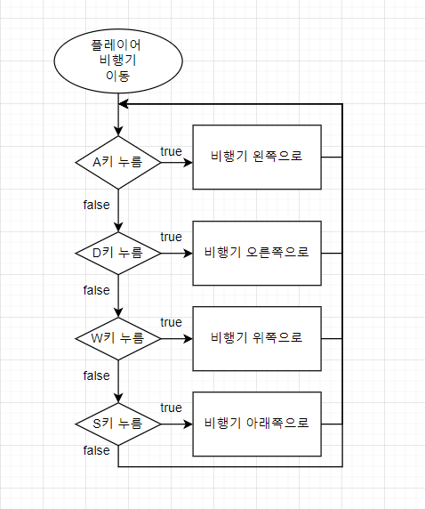
05
K-Digital Training
프로젝트 수행 경과
보스 이동 / 플레이어 이동
보스를 객체로 / x값과 y값으로 캔버스 위에서 움직이게
플레이어를 객체로 /
키보드 wasd 입력받아 x값과 y값으로 캔버스 위에서 움직이게

Slide 10
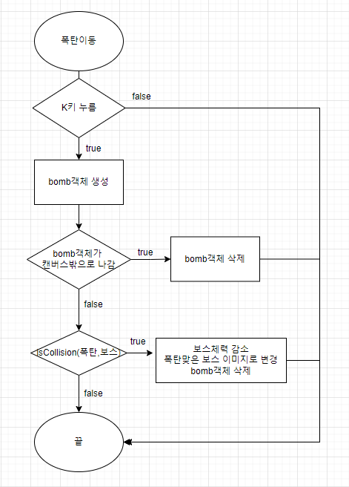
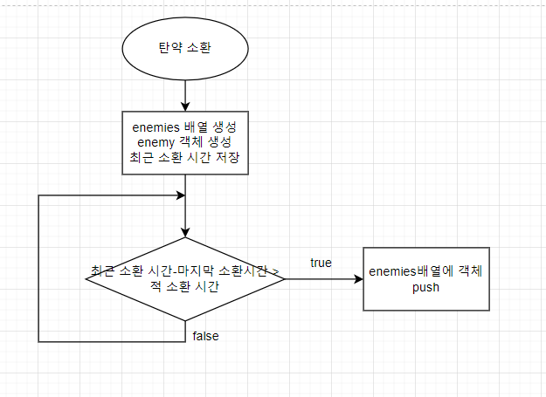
05
K-Digital Training
프로젝트 수행 경과
탄약 소환 / 폭탄 이동
탄약 객체 생성
각 탄약을 배열에 push
폭탄 객체 생성
K입력시 폭탄나감
폭탄은 총알보다 더 강력함
폭탄이 보스와 충돌시 체력감소

Slide 11
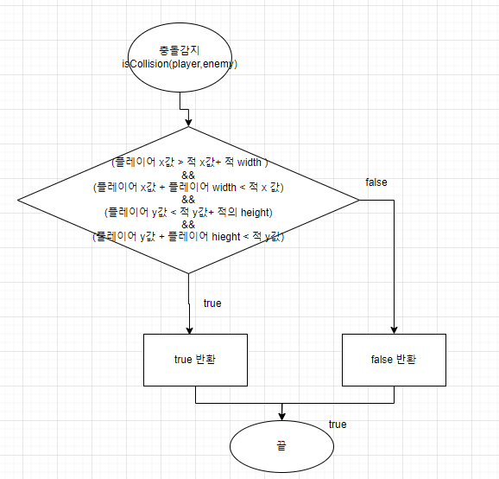
05
K-Digital Training
프로젝트 수행 경과
충돌 감지
파라미터로 두개를 받아 그 두개가 충돌을 했는지 검사
X좌표 겹침
Enemy가 player x좌표 영역 안에 있을경우 충돌
Y좌표 겹침
Enemy의 하단 끝 y좌표가 player 상단끝 y좌표 보다 크고,
enemy의 상단끝 y좌표가 player의 하단끝 y좌표보다 작으면 충돌

Slide 12
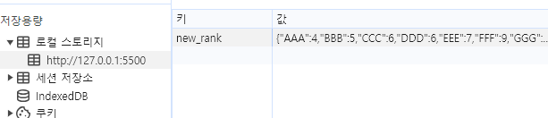
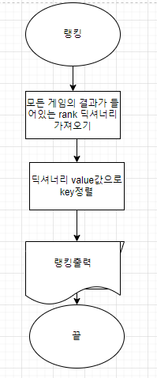
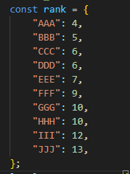
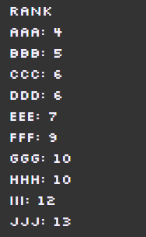
05
K-Digital Training
프로젝트 수행 경과
랭킹
랭킹을 위해 딕셔너리 사용
Username : game_count
유저이름 : 도전횟수
딕셔너리를 받아오기 위해 로컬 스트로지, json사용
서버가 있으면 이것을 활용예정, 허나 서버가 없으니 저장, 출력만
>정렬되서 출력
> 임의로 저장한 랭킹

Slide 13
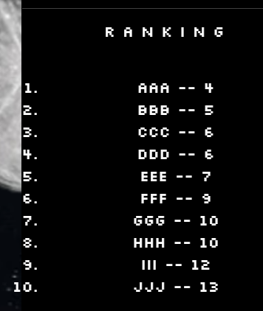
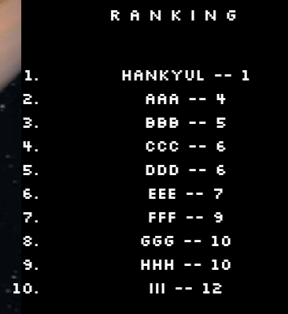
05
K-Digital Training
프로젝트 수행 경과
랭킹
1등해서 랭킹이 바뀐 모습

Slide 14
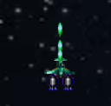
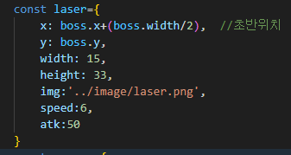
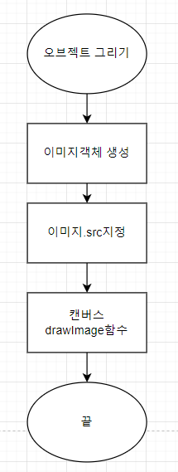
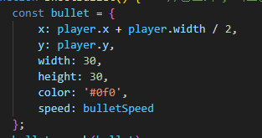
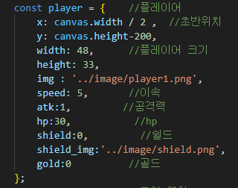
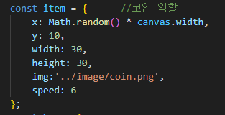
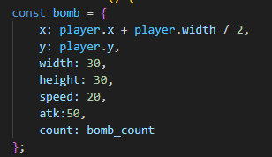
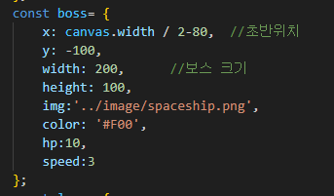
05
K-Digital Training
프로젝트 수행 경과
오브젝트 그리기
오브젝트 그리기
매개변수로 객체 받음
객체 내에 이미지, x값, y값등등 객체 정보 존재

Slide 15
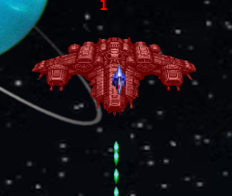
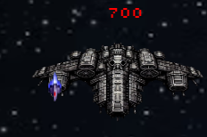
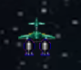
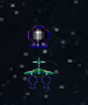
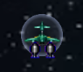
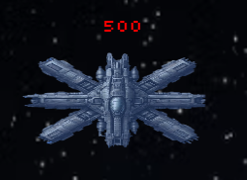
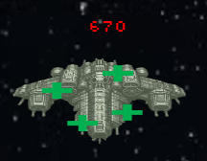
05
K-Digital Training
프로젝트 수행 경과
오브젝트 그리기
총알 발사
폭탄 발사
보스 타격시
보스 총알 발사
쉴드
보스 텔레포트시
보스 힐링시

Slide 16
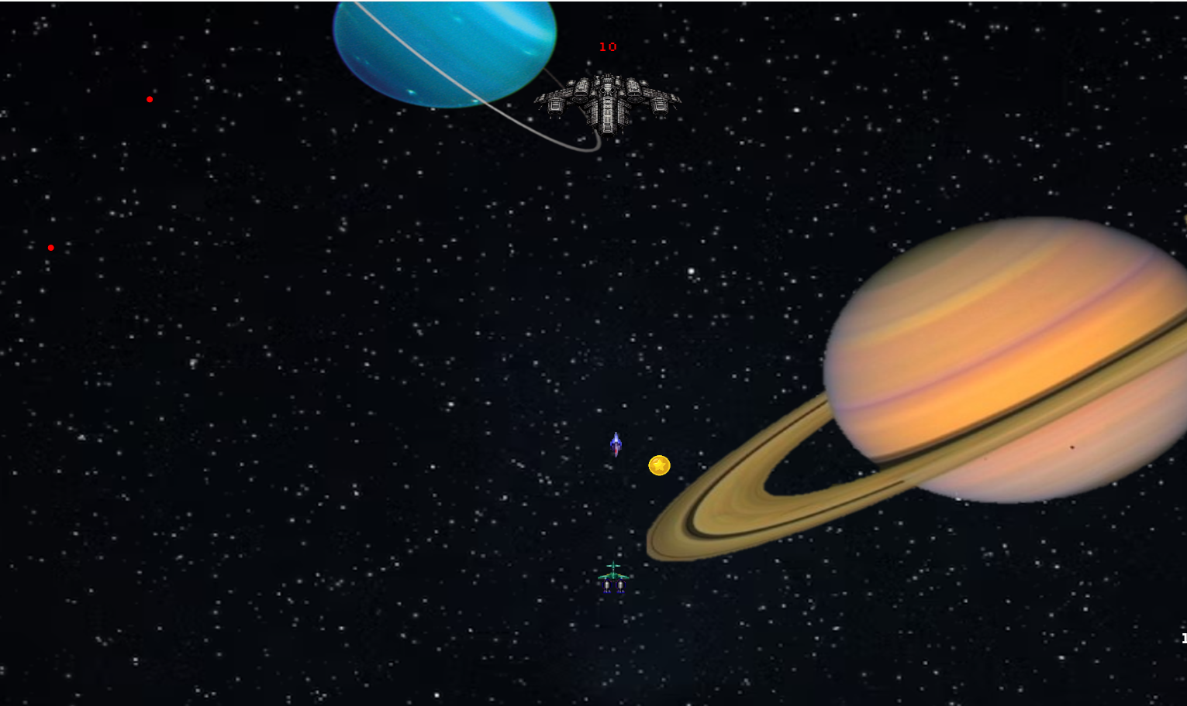
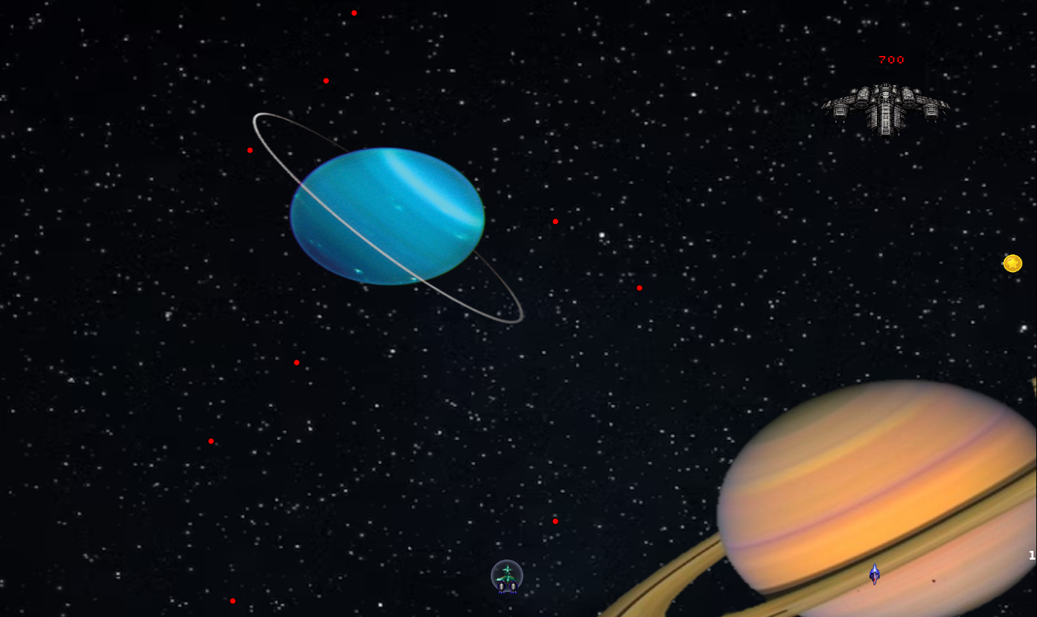
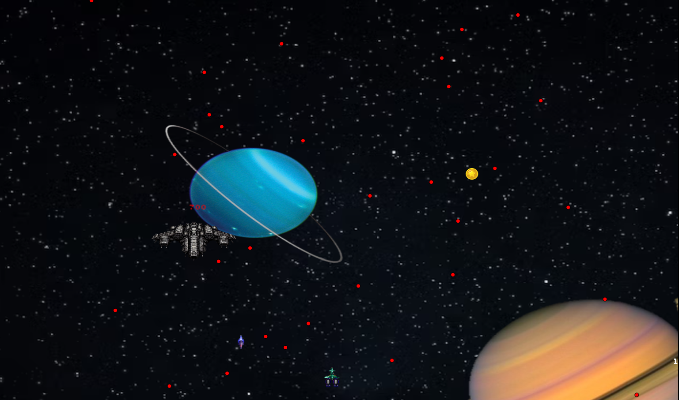
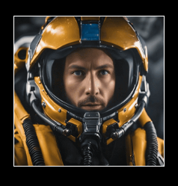
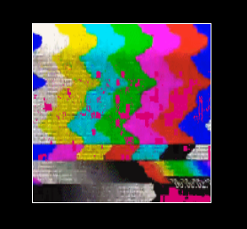
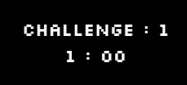
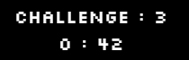
플레이할동안 배경이 바뀜
도전횟수와
카운트
플레이중
게임오버

Slide 17
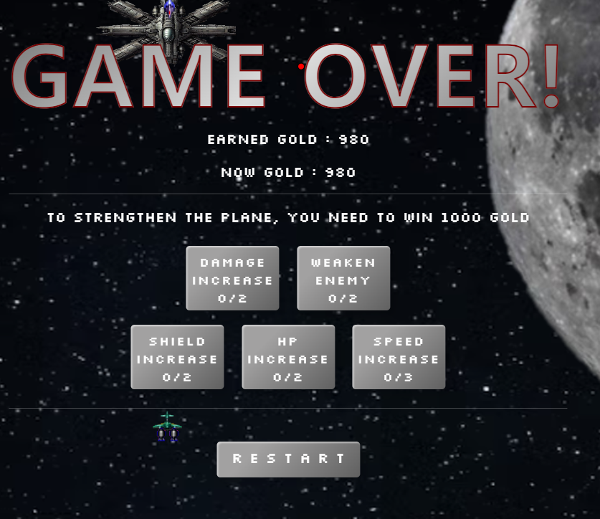
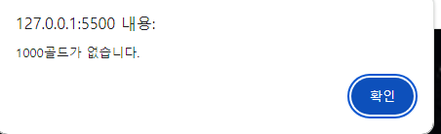
05
K-Digital Training
프로젝트 수행 경과
강화탭
차별성을 위해 게임 오버시 강화 탭을 띄움
데미지증가, 보스체력약하게, 쉴드추가, HP증가, 이동속도 증가
강화시 천골드가 소모됨
골드가 없을 시 강화 안 되고 골드없다고 알림

Slide 18




05
K-Digital Training
프로젝트 수행 경과

Slide 19


05
K-Digital Training
프로젝트 수행 경과

Slide 20

05
K-Digital Training
프로젝트 수행 경과

Slide 21


05
K-Digital Training
프로젝트 수행 경과
+앞에서 쓴 btn1: hover 사용

Slide 22



06
K-Digital Training
자체 평가 의견
프로젝트 결과물에 대한 프로젝트 기획 의도와의 부합 정도 및 실무 활용 가능 정도, 달성도, 완성도 등 훈련생의 자체적인 평가 의견과 느낀 점을 작성한다.
사전 기획의 관점에서
프로젝트 결과물에 대한 완성도 평가( 8점)
개인 또는 우리 팀이 잘한 부분과 아쉬운 점
예
잘한 부분 – 소통이 원활했습니다
아쉬운 점 – 게임 레벨 설정에 어려움이나 끊기는 부분이 있었습니다.
프로젝트 결과물의
추후 개선점이나 보완할 점 등 내용 정리
각 스테이지마다 보스몬스터가 하나가 나오는데, 추후에 다른 몬스터도 같이 나오게 해서 골드 파밍이 더 쉽도록 하겠습니다
프로젝트를 수행하면서 느낀 점이나 경험한 성과(경력 계획 등과 연관)
웹 언어를 많이 안 다뤄봐서 게임을 구현하는데 시간이 오래 걸렸지만 조원들과 상의해가며 서로 토론을 하며 팀워크에 대한 중요성도 배웠습니다.

